Slide 1
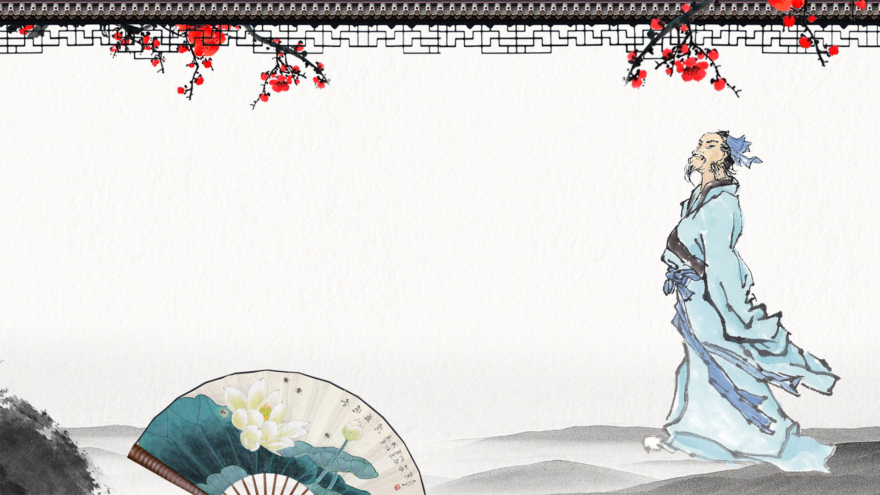
《论语》中说：“出使四方，不辱君命。”我国历史上有许多杰出的外交使节：
晏子使楚——晏子
完璧归赵——蔺相如
舌战群儒——诸葛亮

Slide 2
唐雎不辱使命
《战国策》

Slide 3
常识介绍—《战国策》
《战国策》是一部国别体史学著作，又称《国策》。记载了西周、东周及秦、齐、楚、赵、魏、韩、燕、宋、卫、中山各国之事，记事年代起于战国初年，止于秦灭六国，约有240年的历史。主要记述了战国时期的游说之士的政治主张和言行策略，也可说是游说之士的实战演习手册。

Slide 4
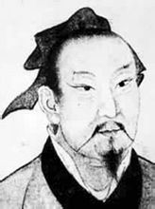
作者简介
刘向（约前77～前6）本名更生，字子政，沛县（今江苏沛县）人。西汉经学家、目录学家、文学家，汉皇族。他在学术文化上的主要贡献是对古籍做了全面系统的分类整理工作，其作品既有史学价值，又有文学价值。

Slide 5
背景介绍
战国末期，秦国先后灭掉了韩、魏等国，气势嚣张。安陵国是魏国的附庸小国，秦国想用诈骗手段吞并安陵，安陵君派唐雎到秦国去谈判，唐雎在秦王面前，不畏强暴，以死相拼，终于没有辜负出使之命。

Slide 6
读准字音
唐雎（ ） 怫然（ ）
韩傀（ ） 免冠徒跣（ ）
缟素（ ） 庸夫（ ）
色挠（ ） 以头抢地 （ ）
休祲（ ） 寡人谕（ ）
jū
fú
guī
xiăn
găo
yōng
náo
qiāng
jìn
yù

Slide 7
唐雎不辱使命
第一段
秦王使人谓安陵君曰：“寡人欲以五百里之地
易安陵，安陵君其 许寡人！”安陵君曰：大王
加惠，以大易小，甚善；虽然，受地于王，
愿终守之，弗敢易！秦王不悦。安陵君因使
唐雎使于秦。
派
对……说
想要
用
表加重语气，“一定”
答应
给予恩惠
用
交换
很好
即使这样
始终
守护
高兴
派
出使
到

Slide 8
译文：
秦王派人对安陵君说：“我要用方圆五百里的土地交换安陵，安陵君可一定要答应我！”安陵君说：“大王给予恩惠，用大的交换小的，很好；即使这样，但我从先王那里接受了封地，愿意始终守护它，不敢交换！”秦王不高兴。安陵君因此派遣唐雎出使到秦国。

Slide 9
问题探究
秦王以五百里地易安陵是出于好心吗？易地的真正目的是什么 ？
秦王不是出于什么好心，而是采取“以大易小”的欺诈手段，企图不战而直接吞并安陵小国。
“出小饵而钓大鱼”是秦国国君的老伎俩。秦惠文王（许商於六百里地给楚怀王以促齐楚断交）、秦昭襄王（十五城请易赵惠文王和氏璧）都曾使用过。

Slide 10
第二段
秦王谓唐雎曰：寡人以五百里之地易安陵，
安陵君不听寡人，何也？且秦灭韩亡魏，而君
以五百里之地存者，以君为长者，故不错也。
今吾以十倍之地，请广于君，而君逆寡人者，
轻寡人与？唐雎对曰：否，非若是也。安陵君
用
的
听从
况且
所以
通“措”。错意，置意。
凭借
把
当作
忠厚长者
用
扩大
但是
违背
……的原因
轻视
吗
回答

Slide 11
受 地 于先王而守之，虽千里不敢易也，岂直
五百里哉？
接受
封地
即使
从
何况
仅仅
呢

Slide 12
译文：
秦王对唐雎说：“我用方圆五百里的土地交换安陵，安陵君不听从我，为什么呢？况且秦国灭亡韩国和魏国，而安陵君却凭借方圆五十里的土地幸存下来，是因为我把安陵君看作忠厚的长者，所以不在意。现在我用十倍的土地，让安陵君扩大领土，但是他违背我的意愿，是因为轻视我吗？”唐雎回答说：“不，不是这样的。安陵君从先王那里接受了封地而守护它，即使是方圆千里的土地也不敢交换，何况仅仅用五百里的土地(就能交换)呢？”

Slide 13
问题探究
1.秦王对唐雎说“秦灭韩亡魏”之事的言外之意是什么？
威胁震慑，安陵君如果违抗我的意愿，将会遭到韩国和魏国的下场。

Slide 14
2.比较安陵君的理由和唐雎的理由有何异同？
相同点：都回绝了秦王的无耻妄想。
不同点：地点、背景、面对的人物不同。但唐雎回答较安陵君更为坚定有力。

Slide 15
第三段
秦王怫然怒，谓唐雎曰：“公亦尝闻天子之怒乎？”
唐雎对曰：臣未尝闻也。秦王曰：天子之怒，
伏尸百万，流血千里。唐雎曰：大王尝闻布衣
盛怒的样子
曾经
听说
回答
不曾
听说
倒下
曾经
平民

Slide 16
之怒乎？秦王曰：布衣之怒，亦免冠 徒跣，以
头抢地耳。唐雎曰：此庸夫之怒也，非士之怒
也。夫专诸之刺王僚也，彗星袭月；聂政之刺
韩傀也，白虹贯日；要离之刺庆忌也，仓鹰击
于殿上。此三子者，皆布衣之士也，怀怒未发，
摘掉帽子
光着脚
用
撞
罢了
平庸无能的人
有才能，有胆识的人
扫过
一道白光
冲
同“苍”
到
判断句式：……是……。
心，心里
发作

Slide 17
吉凶的征兆
休祲降于天，与臣而将四矣。若士必怒，伏尸二
人，流血五步，天下缟素，今日是也。挺剑而起。
吉祥
不祥
降示
加上
从
白色丝织品，这里指穿丧服
拔出

Slide 18
译文：
秦王勃然大怒，对唐雎说：“先生曾听说过天子发怒吗？”唐雎回答说：“我未曾听说过。”秦王说：“天子发怒,死人百万,血流千里。”唐雎说：“大王曾经听说过平民发怒吗？”秦王说：“平民发怒，也不过是摘掉帽子，光着脚，把头往地上撞罢了。”唐雎说：“这是平庸无能的人发怒，不是有才能有胆识的人发怒。专诸刺杀吴王僚的时候，彗星的尾巴扫过月亮；聂政刺杀韩傀的时候，一道白光直冲上太阳；要离刺杀庆忌的时候，苍鹰扑到宫殿上。这三个人，都是出身平民的有才能胆识的人，心里的愤怒还没发作出来，上天就降示了吉凶的征兆。（现在专诸、聂政、要离）连同我，将成为四个人了。如果有胆识有能力的人要发怒，就要让两个人的尸体倒下，血流五步远，天下百姓都要穿丧服，今天就是这样。”于是,(唐雎)拔出宝剑站起来.

Slide 19
问题探究：
1、秦王说的“天子之怒”的具体内容是什么？
2、秦王为什么要说“天子之怒”呢？
“ 伏尸百万、流血千里，”
以武力威胁，想施以恐吓而让唐雎折服。

Slide 20
3、唐雎为什么要列举专诸、聂政、要离三人的事例？
对“士之怒”的厉害程度加以渲染，用他们干出的震惊天地的事件来表明自己跟他们一样有胆有识，不畏强暴，敢于献身，以此警告秦王吸取教训，不要轻举妄动。并为以后的行动作了铺垫。

Slide 21
第四段
屈服
直身而跪
秦王色挠，长跪而谢之曰：先
生坐！何至于此！寡人谕矣：夫韩、
魏灭亡，而安陵以五十里之地存者，
徒以有先生也。
道歉
怎么到了这种地步
明白
然而，但是
凭借
的
……的原因
只
因为

Slide 22
译文：
秦王变了脸色，直身而跪，向唐雎道歉说：“先生请坐！怎么会到这种（地步）！我明白了：韩国、魏国灭亡，而安陵却凭借方圆五十里的地方幸存下来的原因，只是因为有先生您啊！”

Slide 23
问题探究：
1、秦王有什么样的言语和行动？
2、写出了秦王的什么心态？
“色挠”，“长跪而谢”
欺软怕硬、内心虚弱、色厉内荏、前倨后恭

Slide 24
人物分析
1、梳理秦王的态度变化；
2、面对秦王的狼子野心，步步紧逼，唐雎是如何一一应对的？
秦王不悦
秦王怫然
天子之怒
秦王色挠
唐雎：受命先王，不敢易
唐雎：未尝闻也
唐雎：布衣之怒，挺剑而起
唐雎：不辱使命，安陵幸存

Slide 25
人物分析
1、秦王——语言描写
（1）。“寡人欲以五百里之地易安陵，安陵君其许寡人！”
盛气凌人，以强凌弱的心态。
（2）“且秦灭韩亡魏，而君以五十里之地存者，以君为长者，故不错意也。”
阴险狡猾
（3）“公亦尝闻天子之怒乎？”
骄横狂妄、不可一世。
（4）“天子之怒，伏尸百万，流血千里。”
残暴

Slide 26
人物分析
2、唐雎——语言、行为描写
（1）“否，非若是也。安陵君受地于先王而守之，虽千里不敢易也，岂直五百里哉？”
唐雎为维护领土的坚定立场，不卑不亢。
（2）“夫专诸之刺王僚也，彗星袭月；聂政之刺韩傀也，白虹贯日；要离之刺庆忌也，仓鹰击于殿上。此三子者，皆布衣之士也，怀怒未发，休祲降于天，与臣而将四矣。”
唐雎的凛然正气，不畏强暴，宁死不屈
（3）挺剑而起。
勇敢

Slide 27
人物分析
通过文章几处对比，试分析唐雎和秦王分别是一个怎样的形象？
秦王：骄横狂暴、狡诈阴险、色厉内荏
唐雎：不卑不亢、大义凛然、机智无畏

Slide 28
手法探究
如何刻画人物？
1、通过人物的语言、神态、动作（和侧面描写）来刻画人物形象，其中最突出的是语言。
2、通过对比来刻画人物形象。

Slide 29
说话技巧
1、从“唐雎不辱使命”这一故事，我们可以看出唐雎的说话技巧体现在哪些方面？你又有何启示？
（1）言之有“节”：“否，非若也”“而守之”
（2）言之有“据”： “士之怒”“而将四矣”
（3）言之有“力”： “今日是也”“挺剑而起”
3唐雎的语言艺术给我们什么启示？
说话技巧在人际交往，尤其是在重要的外交关系中，起着举足轻重的作用。
勇敢与善辩也是好的品质与能力。要有意识地锻炼自己的说话能力，培养自己的说话技巧。

Slide 30
主 旨
文章叙述了唐雎出使秦国一事，表现了唐雎维护国土的严正立场、凛然正气和不畏强暴、敢于斗争的布衣精神，揭示弱国安陵能在外交上战胜强秦的原因。

Slide 31
同学们下课啦！

